Slide 1
DANKO VPP v2.0
HUONG DAN SU DUNG

Slide 2
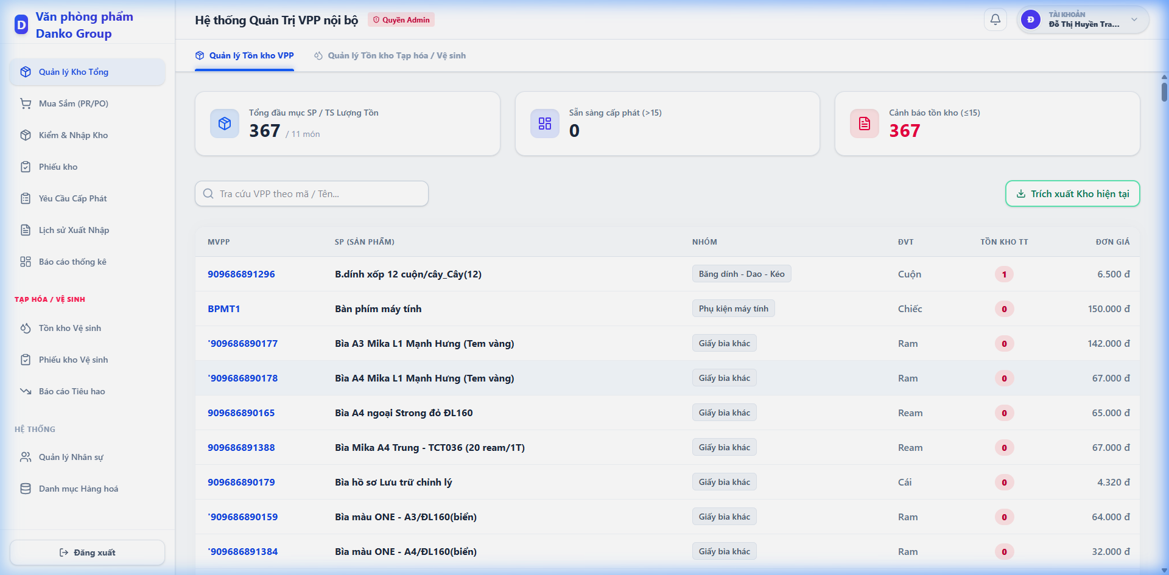
1. Dashboard
Theo doi ton kho, canh bao sap het hang.

Slide 3
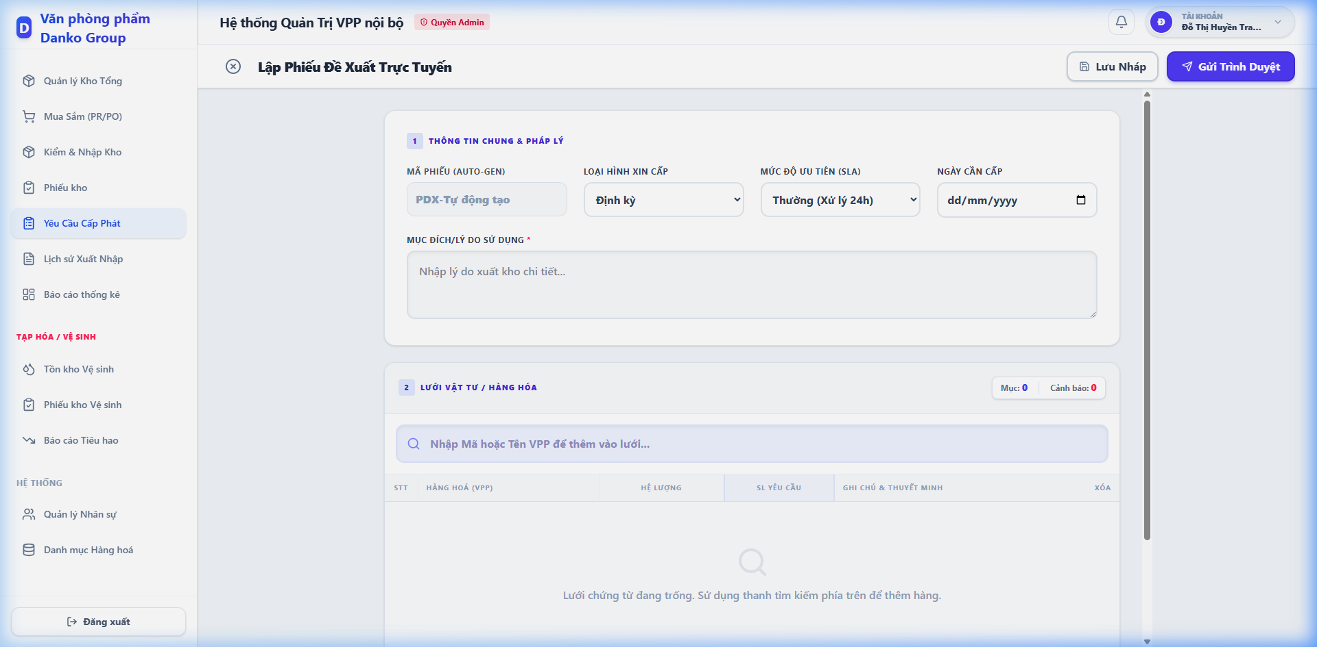
2. Lap phieu
Tao yeu cau VPP truc tuyen.

Slide 4
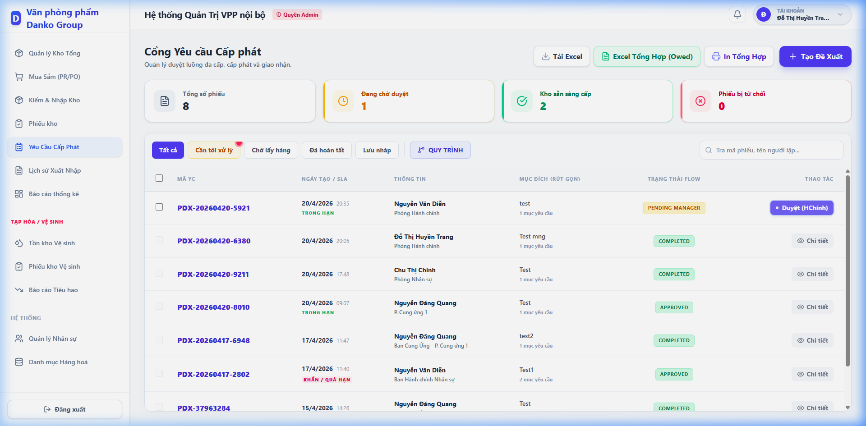
3. Phe duyet
Quan ly va Admin duyet phieu.

Slide 5
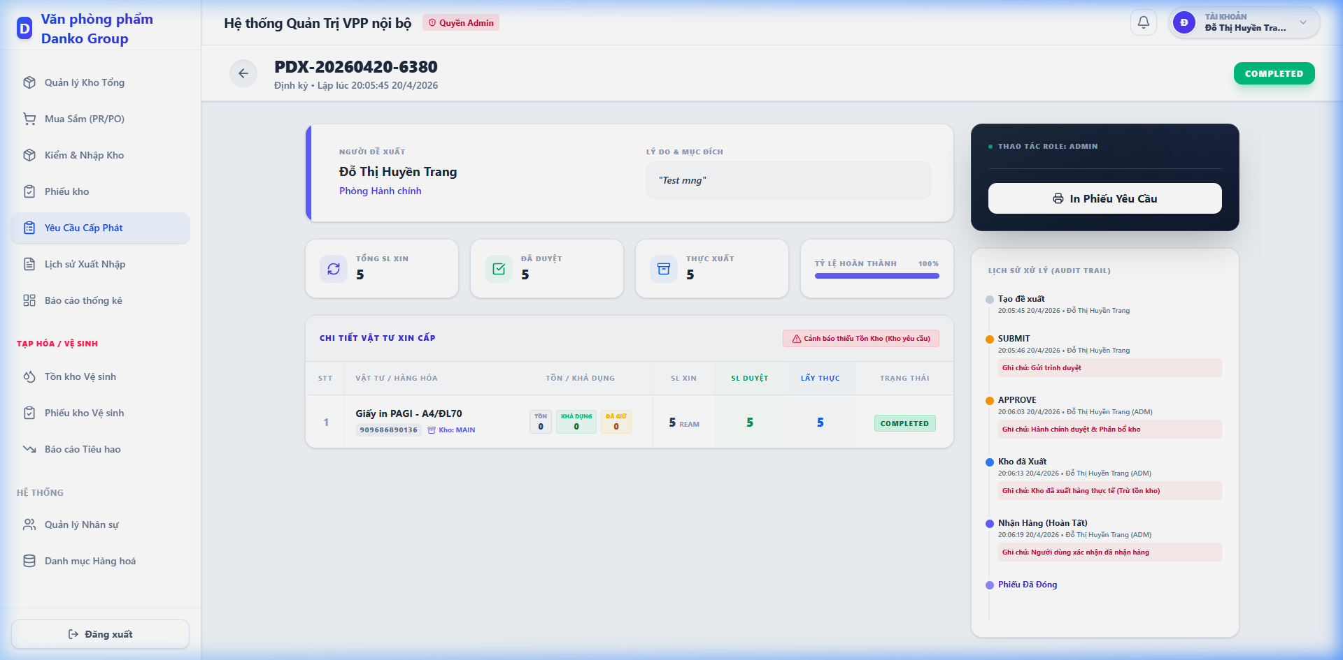
4. Chi tiet & Kho
Audit trail va lenh xuat kho.

Slide 6
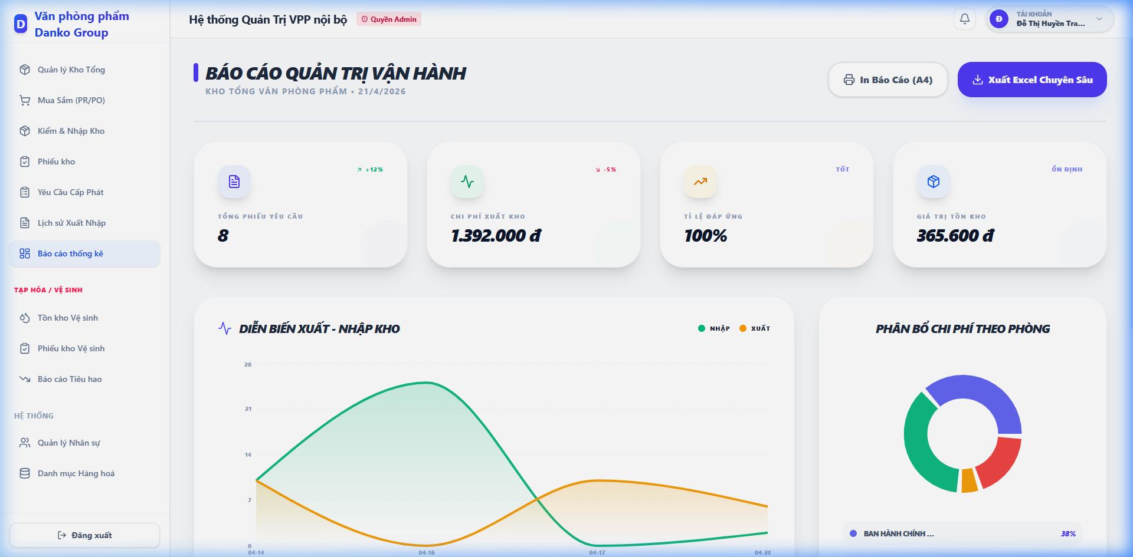
5. Thong ke
Bieu do chi phi va KPIs.

Slide 7
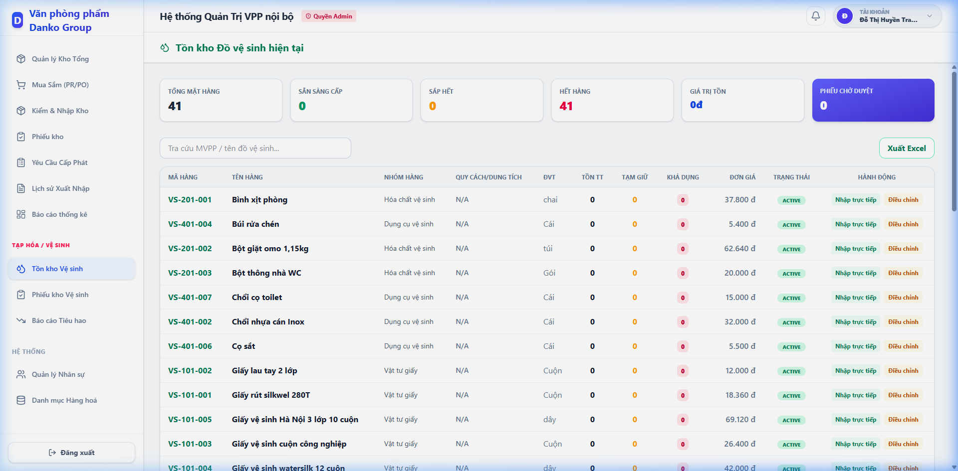
6. Kho Ve Sinh
Phan he rieng cho do ve sinh.

